Slide 1
DE LA VEGA CONSULTORES LEGALES S.C.
2025

Slide 2
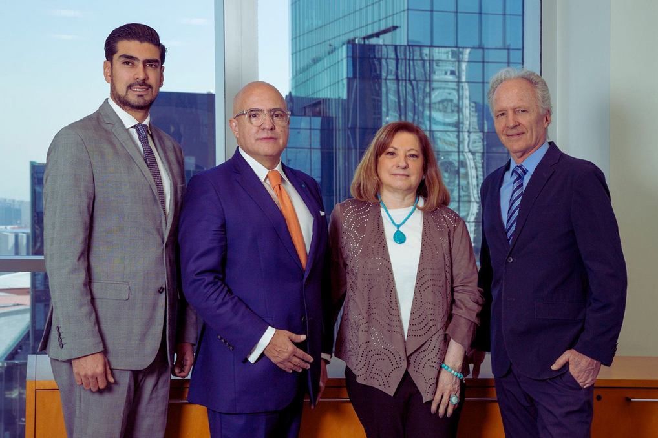
NOSOTROS
Somos un equipo de abogados especializados en sistema financiero en materia Laboral, con amplia experiencia en el ámbito corporativo nacional e internacional.
Nuestra firma se especializa en la prevención, atención del Riesgo Laboral y Organizacional facilitando el crecimiento y logro de los objetivos de nuestros clientes, dentro del marco normativo vigente en nuestro país.

Slide 3
RELACIONES
COMPROMISO
INNOVACIÓN
Establecemos plazo con nuestros clientes, comprometiéndonos a entender sus negocios y ofreciendo una asesoría integral y personalizada. Somos miembros y asesores en diferentes organismos como la Cámara Suizo-Mexicana, la Cámara Canadiense y la Academia Mexicana del Derecho Procesal del Trabajo.
Acompañamiento cercano con nuestros clientes en el crecimiento sostenible de sus negocios, mitigando riesgos laborales y organizacionales, con estrategias integrales que optimicen procesos, recursos, relaciones y resultados.
Trabajamos de la mano con nuestros clientes con soluciones creativas acordes al dinamismo del entorno laboral y la inteligencia artificial que día a día esta impactando en la vida de los trabajadores y de las empresas.

Slide 4
NUESTROS SERVICIOS
ASESORÍA ESPECIALIZADA
OTRAS PRACTICAS
LABORAL
INVESTIGACIÓN DE CASOS ÉTICOS
PROTECCIÓN DE DATOS PERSONALES
PROPIEDAD INTELECTUAL
LIDERAZGO Y CULTURA
SEGURIDAD SOCIAL
INSPECCIONES
MIGRATORIO
AUDITORIA REPSE
ASESORÍA
CUMPLIMIENTO NORMATIVO
LITIGIO
ESTRATEGIA SINDICAL

Slide 5
LABORAL
LITIGIO
Individual y colectivo.
Conciliación y negociación (resolución de conflictos, relaciones colectivas).
ASESORIA LABORAL
  Diseño, elaboración e implementación de documentación legal aplicable.
  Apoyo en implementación de las estrategias de recursos humanos.
  Diseño e implementación de la mejor estrategia de contratación (teletrabajo, etc.).
  Apoyo y atención en las desvinculaciones laborales sensitivas.
  Estrategia e implementación de estructuras corporativas, fusiones, adquisiciones, etc.
  Actualización y asesoría del impacto de las reformas en materia laboral.

Slide 6
LABORAL
ESTRATEGIA SINDICAL
  Actualización y asesoría en la estrategia colectiva aplicable.
  Negociaciones colectivas y salariales. Asesoría y capacitación integral en la nueva cultura sindical.
  Asesoría y capacitación en estrategias “Non-union”.
  Asesoría y apoyo en litigio colectivo.
CUMPLIMIENTO NORMATIVO
  Auditoría laboral.
  Evaluación y/o revisión del marco laboral aplicable a la empresa.
  Asesoría e implementación de planes de retiro y jubilación privados.
  Nivel de riesgo de litigio laboral existente.
  Asesoria preventiva sobre riesgos laborales derivados de las direferntes iniciativas de reformas

Slide 7
ASESORIA ESPECIALIZADA
INSPECCIONES
SEGURIDAD SOCIAL
  Implementación de “pre-inspecciones”.
  Capacitación y/o apoyo en potenciales inspecciones ordinarias y extraordinarias.
  Atención de emplazamientos derivados de las inspecciones.
  Asesoría y atención en los procedimientos administrativos sancionadores.
  Asesoría integral de las obligaciones obrero-patronales en materia de seguridad social y registro de centros de trabajo.
  Atención de visitas e invitaciones domiciliarias y revisiones de gabinete del IMSS e INFONAVIT.
  Asesoría en la integración del salario basado en cotización.
  Apoyo y gestión para la obtención de pensiones ante el IMSS.
  Litigio de seguridad social especializado.
PROTECCION DE DATOS PERSONALES
AUDITORIA REPSE / SUBCONTRATACIÓN
  Auditoría y evaluación de cumplimiento sobre protección de datos personales.
  Generación de políticas y procesos de cumplimiento.
  Atención a solicitudes de derechos ARCO y procedimiento de protección de datos.
  Revisión especializada de esquemas de contratación para el cumplimiento normativo
  Obtención, modificación y renovación de registros en el padrón REPSE.
  Revisión y monitoreo de cumplimiento de servicios especializados de proveedores activos.
  Plataformas de cumplimiento documental y seguimiento.

Slide 8
OTRAS PRACTICAS
INVESTIGACIÓN DE LÍNEAS ÉTICAS
LIDERAZGO Y CULTURA
  Elaboración de las políticas para la atención de líneas éticas.
  Proceso y protocolo de escalamiento de denuncias y quejas del personal.
  Investigación y resolución de procedencia de casos sensibles.
  Elaboración de una matriz de riesgos.
  Asesoría y manejo de crisis.
  Alineación de valores, propósitos y objetivos estratégicos.
  Liderazgo auténtico.
  Estilos de impacto (GC Índex).
  Talento Clave/ Posiciones Críticas.
  Planes de sucesión.
  Equipos de alto desempeño.
  Capacitación.
MIGRATORIO
PROPIEDAD INTELECTUAL
  Visas y permisos de trabajo ejecutivos.
  Residencias temporales y permanentes.
  Regularización de personal extranjero.
  Cumplimiento patronal ante el INM.
  Estrategias de movilidad corporativa.
  Registro y protección de marcas.
  Tramitación de patentes y modelos de utilidad.
  Renovación y vigilancia de derechos de propiedad industrial.
  Defensa ante oposiciones, nulidades e infracciones.
  Estrategias de gestión y protección de portafolios de marcas y patentes.

Slide 9
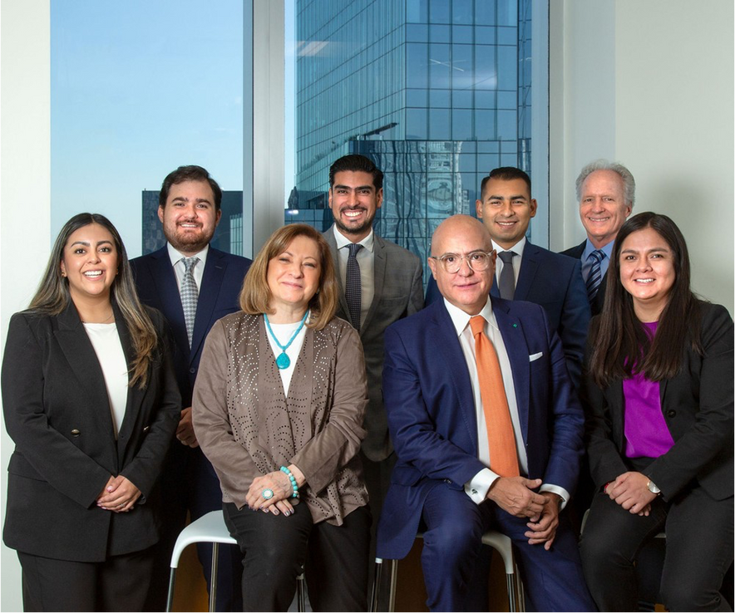

NUESTROS CLIENTES

Slide 10
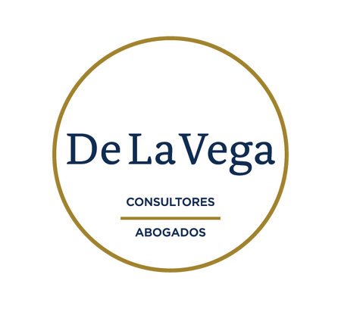




De La Vega Consultores Legales S.C.
55 7095 8020
SANTA FE 495 PISO 12 DESPACHO 1202
COL. SANTA FE C.P. 05348 CUAJIMALPA CDMX
contacto@dlvabogados.com

